Slide 1
FALLPRÄSENTATION Eine Patientin mit Bewusstseinstrübung
Nadine Eberherr
10/11/2021

Slide 2
Patientin S. G. (56a)
Transfer von Reha Bad Schallerbach
Seit heute Schüttelfrost und Erbrechen (kein Fieber) -> weiterer Verfall im Rettungswagen
Rückenschmerzen (LWS)
Vigilanz: somnolent
Vitalwerte: 37.5°C, RR 136/67 mmHg, Frequ. 83/min, Sätt 99%

Slide 3
Patientin S. G. (56a)
Vorerkrankungen: Arterielle Hypertonie
Adipositas (BMI 35)
AC-Gelenksarthrose + Z.n. ASK bei Abriss SSP-Sehne rechts
Medikation: Bisoprolol, Valsartan/Hct, Seractil fte 3x tgl., Tramal Tr. b. Bed.,
Anamnese: nicht möglich
Status: Schmerzen re Schulter, diffus
Labor: Leu 25.6, CRP 370, keine Thrombopenie
Astrup: Na 128, K 2.5, Lactat: unauff.
SEPSIS

Slide 4
Differentialdiagnosen
SOFA-Score: 2 -> Septisches Zustandsbild
Sepsis
Endokarditis
Spondylodiscitis,
Abszess
Pneumonie
Urozystitis
Weitere Diagnostik?
Notes:
Häufigste Erreger einer Sepsis: E. coli (45%), Staphylokokkus aureus (27%), Streptokokkus spp. (18,7%), Pseudomonas (14,6%)
Häufigste Infektionsorte: Respirationstrakt (Pneumonie), pneumogene Sepsis, Abdomen, Blutstrominfektion, Niere und ableitende Harnwege, Haut und Weichteile, Katheter-assoziierte Infektionen, ZNS

Slide 5
Diagnostik
Harnstreifen: unauff.
Ganzkörper-CT (Cerebrum, Abdomen, Thorax): o.B.
Abnahme von Blutkulturen (2x2) vor AB
kalkulierte antibiotische Therapie
Meropenem (Penicillin-Allergie) bei septischem Zustandsbild begonnen

Slide 6
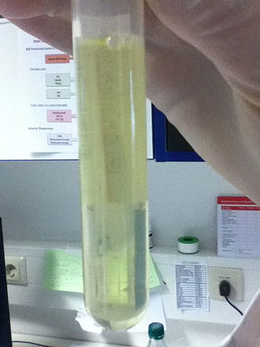
Diagnostik
Neurologie: soporös, GCS 9, meningeal, Kernig positiv, Neglect links
IntInt -> Lumbalpunktion nach CCT
trüber, leicht gelblicher Liquor
https://de.wikipedia.org/wiki/Liquor_cerebrospinalis
Notes:
KEIN Kopfschmerz
Neglect? – bei Enzephalitis können an Entzündungsherden Ausfälle in Form von Paresen, Sehstörungen und anderen neurologischen Störungen auftreten
Diagnose einer Enzephalitis: LP mit Pleozytose, Erregernachweis, auffälliges EEG, MRT!
Isolation bis Meningokokken-Meningitis ausgeschlossen
Bei Meningokokken: 24 h Isolation (Einzelzimmer, Maske) nach AB Beginn
CCT + KM auch zum Ausschluss einer Sinusvenenthrombose als häufiger Komplikation bei Meningitis
Nw wird akut Gramfärbung durchgeführt – jedoch außerhalb der Regeldienstzeit nicht
Xanthochromer Liquor: Ursachen: erhöhte Eiweißkonz., bestimmte Erreger (u.a. Staphylokokken, Streptokokken, Meningokokken, Leptospiren), punktionsbedingte Einblutung, Subarachnoidalblutung

Slide 7
Liquordiagnostik
 | Referenz- werte | bakteriell | viral | tuberkulös
Zellart |  | Massive Granulozytose | Lymphozytose | Lymphozytose aber auch Granulo- u. Monozytose
Zellzahl | <4/µL | 1.000 – 6.000/µL | <1000/µL | Mehrere 100 /µL (<1000/µL)
Eiweiß |  | erhöht | Normal bis leicht erhöht | erhöht
Lactat [mmol/l] | 1,1 - 2,4 | > 3,5 | < 3,5 (normal) | > 3,5
Glucose [mg/dl] | 40-70 | vermindert | normal | vermindert
Notes:
Glucose: Liquor-Serum Quotient >0,5
Proteinkonzentration im Liquor hängt von Konz. Im Serum ab >> beides glz. bestimmen
Weiters um Schrankenstörung zu beurteilen außer Albumin Ig betrachten

Slide 8
Diagnostik
LP: Strept. pneumoniae DNA +
BK: Strept. pneumoniae +
Harn: Pneumokokken Ag +
Fokus?
Lumbago seit 1 Woche
Z.n. 2xigen Infiltrationen während Reha

Slide 9
Diagnostik
MR LWS
Abszess mit 2x2,7x5 cm

Slide 10
Diagnose
Pneumokokkenmeningitis bei Abszess der autochthonen Rückenmuskulatur
2xig US-gezielte Punktion: kein Erreger nachweisbar
TEE: keine Vegetationen
HNO: bland
Notes:
Intramuskulärer Abszess links lumbosakral

Slide 11
Therapie
Dexamethason 10 mg i.v. 4x tgl.
i.v. Antibiose mit Meropenem und Vancomycin
Ambulant erworben:
Cephalosporin Gruppe 3a (Ceftriaxon) + Ampicillin
Nosokomial (neurochir. OP, SHT):
Vancomycin + Meropenem
Vancomycin + Ceftazidim
Pneumokokken: Antibiose für 10-14 d
Penicillin-empfindlich: Pen G, Ceftriaxon/Cefotaxim
Penicillin-resistent: z.B. Cefotaxim/Ceftriaxon + Vancomycin
Systemische Therapie bei Meningitis
Notes:
Penicillinallergie der Patientin!! Reiseanamnese neg ??
Steroide reduzierten den Schaden durch die Entzündung, welche durch die Lyse der Pneumokkokken ausgeht im Rahmen der antibiotischen Therapie
-> reduziert die Mortalität bei Pneumokokkenmeningitis und neurolog. Folgeschäden (Hörstörung)
Wenn Pneumokokkenmeningitis ausgeschlossen – Dexa wieder beenden
Gruppe 3a: Ceftriaxon, Cefotaxim
Gruppe 3b: Ceftazidim (Wirksamkeit gegen Pseudomonas aeruginosa)
Ampicillin wg Listerienlücke
Meropenem und Vancomycin bei Listerien wirksam
Penicillin-resistent MHC>0.06 µg/mL

Slide 12
Meningitiden
Welche Meningitis hat die schlechteste Prognose?
a) bakteriell
b) tuberkulös
c) viral
Notes:
Höchste Letalität bei Pneumokokken- und Listerien- Meningitiden mit 15-20% bzw. 20-30%. 3-10% bei Meningokokken-Meningitis
Tuberkulöse Meningitis: bis zu 30% je nach Therapiebeginn, unbehandelt ebenfalls bis zu 100% (Altersgipfel bei Kindern zw. 6 Monaten und 4 Jahren)

Slide 13
Meningitiden
 | Inkubationszeit | Klinischer Verlauf
bakterielle Meningitis | Ca 2-4 (-10) Tage | Hochakuter Verlauf Untherapiert meist innerhalb von Stunden bis Tagen letal
Virale Meningitis | Ca 2-14 Tage | Akuter Verlauf über wenige Stunden bis Tage Bei Immunkompetenten oft spontanes Abklingen der Symptome (auch ohne kausale Therapie)
Tuberkulöse Meningitis | Ca 6-8 Wochen | Eher schleichender Beginn mit Fieberschüben Subakuter Verlauf über mehrere Wochen

Slide 14
Verlauf
3 Wochen stationär
Pat. nach 4 Wochen beschwerdefrei
MR-LWS:
nach 2 Wochen: kaum Besserung, fragl. epidurale, abszesssuspekte Formation, keine OP- Indikation
-> Umstellung der Antibiose: Clindamycin 600 mg 3x tgl.
Nach 4 Wochen: Befundbesserung, intramuskulärer Abszess rückläufig (0,4 cm) Weichteilödem, epidurale KM-Anreicherung (kleines Empyem), geringgradiges CRP (5 mg/L)
erneute Kontrolle nach insgesamt 8-wöchiger Antibiose, wöchentliche Laborkontrollen
Pneumokokken- Impfung im Verlauf empfohlen

Slide 15
Prophylaxe
Prävention: Impfungen gegen Influenza, Pneumokokken, Meningokokken und HiB
Postexpositionsprophylaxe (Meningokokken) für enge Kontaktpersonen – antibiotisch
Notes:
CHEMOPROPHYLAXE: Möglichst früh – jedoch bis zu 10 Tage nach Exposition sinnvoll
Haushaltsmitglieder, Personen mit Kontakt zu Sekreten, …
Kontakt in den letzten 7 Tagen vor Erkrankungsbeginn
Rifampicin 2x 600 mg für 2 Tage oder
Ciprofloxazin 500 mg 1xig
Ceftriaxon 250 mg i.m. (bei Schwangeren)
KH-Personal: nur wenn Kontakt ohne Maske
-> Kontaktpersonen dokumentieren, Postexpositionsprophylaxe wird nach Meldung durch das Gesundheitsamt organisiert

Slide 16
CONCLUSIO
Take Home Messages
Meningitisches Syndrom = Notfall -> rasche Diagnostik und Therapie (1-Hour Bundle)
rasche Asservierung von Blutkulturen und weiteren Materialien (je nach Fokus) VOR Einleitung der antibiotischen Therapie
Jede Stunde Verzögerung erhöht die Letalität
-> AB Therapie so rasch wie möglich
Notes:
Tarragona Strategie
LP soll nach AB- Beginn erfolgen
AB- Therapie so rasch wie möglich, weil einzige lebensrettende Maßnahme – jede Verzögerung ist prognostisch ungünstig

Slide 17
VIELEN DANK FÜR DIE AUFMERKSAMKEIT!

Slide 18
Pneumokokkenimpfung - Erwachsene
Gesunde | Erhöhtes Risiko | Hohes Risiko
 | Nikotin, C2, aHT, Atherosklerose, subchon. Bronchitis | Angeb. Oder erworbener Immundefekt, Z.n. Splenektomie, HIV- Infektion, Liquorfistel, Cochleaimplantat, vor Immunsuppr. Therapie/Organ-TX, Asthma, COPD, Herzinsuffizienz, Diabetes, Neoplasien, chron. NINS etc.
ab 60. LJ | ab 51. LJ | alle Altersgruppen
Prevenar®13 Pneumovax®23 nach ≤ 1 Jahr | Prevenar®13 Pneumovax®23 nach ≤ 1 Jahr | Prevenar®13 Pneumovax®23 nach ≥ 8 Wochen
 | Auffrischung nach 60. LJ | Auffrischung nach 6 Jahren
Notes:
Kinder bis 5. LJ kostenlos, empfohlen 3 Teilimpfungen 3., 5. und 12.-14. Monat mit Prevenar 13

Slide 19
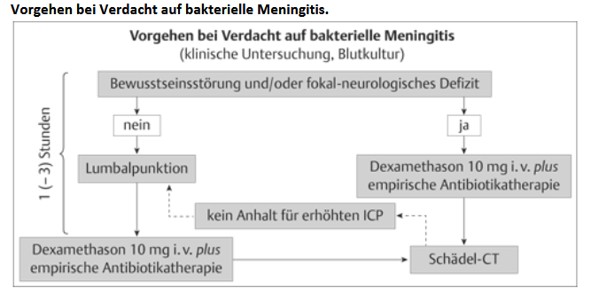
Algorithmus
https://www.awmf.org/uploads/tx_szleitlinien/030-089l_S2k_Ambulant_erworbene_Meningoenzephalitis_2016-08-abgelaufen.pdf

Slide 20
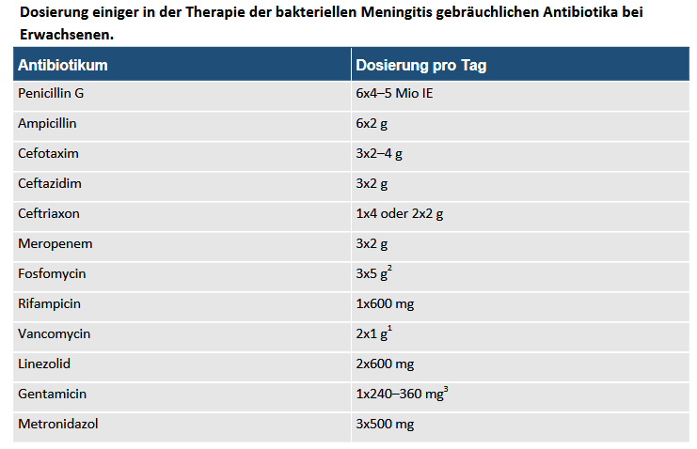
https://www.awmf.org/uploads/tx_szleitlinien/030-089l_S2k_Ambulant_erworbene_Meningoenzephalitis_2016-08-abgelaufen.pdf

